Slide 1
开发更健壮的前端程序
基础建设 | 代码提示 | TypeScript | 技术栈推荐
沈昊

Slide 2
大纲
1. 前端开发痛点回顾
2. 技术方案调研
3. 技术实施设想
4. 解决方案（重点）
5. 代码实践时间
5. 改进

Slide 3
前端开发痛点回顾
惨不忍睹的回忆

Slide 4
Undefined
万恶之源
不管是API返回，还是日常开发调用某个方法，目前都无法快速预测到原值是否存在或者原值上是否存在某个方法。浏览器开发中，undefined可能会导致程序崩溃或者ui渲染出错。

Slide 5
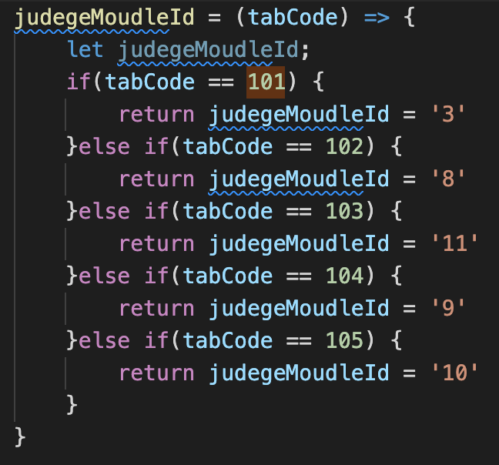
函数的入参
始终是一个谜
如果代码严格去给函数加注释，声明参数类型以及含义，这是最好的情况，但是如果是这样的呢？

Slide 6
看起来一样的代码，又不一样
复制代码靠谱吗？
当项目中，2个不同模块中出现了一模一样的业务代码时….
// 删除 个人信息
const editForm = () => {
getListApi()
}

Slide 7
重复的代码
但是爽是真的爽
文本溢出的代码，一个工程中可能存在几十处…
white-space: nowrap
overflow: hidden
text-overflow: ellipsis

Slide 8
IDE不统一
Vscode这么香，用起来啊
如果都使用同样的IDE，那么工程中的editorconfig也没有存在的必要了😂
基于IDE可以做一系列拓展，代码提示/代码生成/根据api生成ui页面，并且自动把接口对好…
风格统一的其中一种解决办法也就是统一IDE

Slide 9
风格不统一
他说喜欢callback，我喜欢promise怎么办🐶
小明：我这缩进是3
小红：我这文件底部没有换行
小蓝：我这换行类型是lf
小紫：我这用space缩进
…一个月后
版本库里面的代码都是牛鬼蛇神，虽说能维护，但是强迫症表示很别扭

Slide 10
技术方案调研
该宠幸哪个技术栈呢？

Slide 11
2021年再不用TS就说不过去了
我就是又菜又爱用TS

Slide 12
TS
这次一定
TS有着世界上最强的类型系统，在普通前端应用中，只需要给model层严格规定数据来源的类型，就可以避免绝大多数由弱类型导致的错误（null, undefined等等）
越来越多的框架，工具，库都支持了ts，如果你使用js来引入它们，可能就没有流畅安全的开发体验。
编译工具发达，除了官方的tsc, 从最开始的babel有插件支持，到现在的百花齐放，esbuild, ts-node…
使用TS构建我们的前端应用，都是百利而无一害的，无论规模大小

Slide 13
现代的前端构建工具
webpack淘汰了吗？
为什么Vite和Snowpack这么火，原因是什么？

Slide 14
快
可惜不能摸鱼了

Slide 15
ESM
来了，老弟
ESM是官方的标准模块，社区中常常有人提到pure esm的概念，指的就是工程中出现的代码/包，都应该使用esm的模块规范去编写。
很多nodejs的工程也都纷纷开始摒弃commonjs规范
现代浏览器对esm是原生支持，浏览器没有必要去加载被编译过后的代码（webpack）, vite和snowpack的特性也就是利用了现代浏览器的esm支持，才使得冷启动速度极快，hmr速度极快

Slide 16
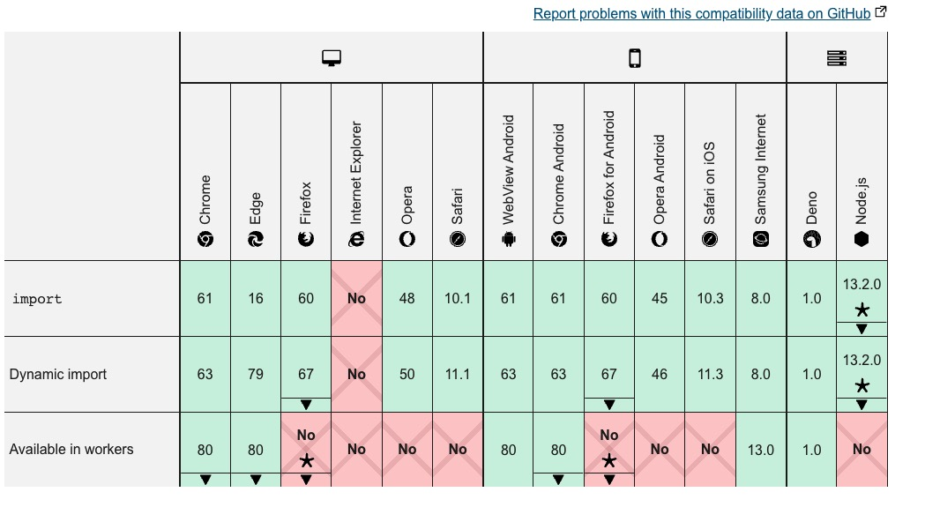
ESM浏览器支持情况
别想着ie能支持

Slide 17
vite和esm的结合
它的工作流程
localhost
main.ts
vue.js
App.vue
index.css?import
HelloWorld.vue
App.vue?type=template
浏览器的network会依次请求以上几个核心文件，下面我们就快速的过一下vite的原理 毕竟不是分享重点

Slide 18
Script module
Esm的灵魂
<body>
<div id="app"></div>
<script type="module" src="/src/main.ts"></script>
</body>
浏览器读取到工程中的index.html文件的时候，以前是直接加载一个script标签
而现在添加了一个type为module的 attribute
下一个流程就是加载核心主ts文件

Slide 19
Main.ts
程序的入口主文件
浏览器加载App.vue页面的时候，代码经过了一层编译，编译之后的结果，大概就是以下几个流程
1. 引入路径替换成了相对路径
2. Export defalt 部分变成了script对象
3. 请求app.vue，并且带上template参数，vite则会对这个请求做特殊处理，使其解析template内容，将其变为渲染函数
4. 将渲染函数追加到script对象，然后默认导出

Slide 20
为什么不是snowpack
同样都是esm，为什么不爱我
Vite的生态，更快的依赖预构建（esbuild），由于生产构建的原理不同（snow是使用“不同的优化器”，实际默认构建出来是未打包的），vite和rollup集成度更高；具体的对比文章，可以从vite官方文档中了解到。
尽管vite对vue，react都有支持，但是使用vite开发vue3的应用，能得到一个非常畅快的体验，这个体验将会是我们分享的重点。
Vite vs Snowpack: https://cn.vitejs.dev/guide/comparisons.html#snowpack

Slide 21
前端基建我们也用得起
用工具去规范我们的代码

Slide 22
严格约束版本库代码
不约束可能就是多人协作的噩梦
试想一下，多人协作的前端工程，当你把代码拉到本地时，你是否需要格式化？如果不做版本库的风格约束，一个jsx,vue页面里面的代码随着时间的迁移会变得难以维护。
我们可以使用git的hook去拦截commit，让监测程序去检测暂存区的代码，做到自动修复错误&美化代码，这样我们的本地代码和远端代码就会变得统一
甚至还可以和IDE去做一些关联，比如保存自动lint&fix等等

Slide 23
如何约束代码
上才艺🐶
前端中有一个名为husky的库，它可以帮助我们拦截git hook，比如pre_commit，就可以在commit之前，我们可以利用这个去做一些校验和修复。
前端我们可以使用类似eslint这样的工具，去帮助我们做检测和修复；另外使用prettier 去做代码美化。
对暂存区的文件做检测，而不是对工程做检测，我们可以使用lint-stage，这样一来，我们就有方案去做前端基础基建了。

Slide 24
UI
解放CSS

Slide 25
CSS恶心在哪里
原子化css能否解决问题？
从bootstrap，layui这类ui框架开始，就非常着重样式/组件的产生，但是很少有相当成熟的css库能够简化我们的css写法，比如说垂直居中，文本溢出省略号等等；
直到今天ant design, element ui, vant这一类的ui框架，也是非常注重组件的产生，但是好在我们手写css的机会变少了。
近年有一个词 “原子化css”，它是什么，代表的框架又有哪些？框架的区别又是什么？

Slide 26
原子化CSS
别小看我
定义：会用一个语义很明确的词语去命名css类，而且它的职责是单一的。比方说: mt-2, mb-4，那么它的意义就是margin-top: 2rem; margin-bottom: 4rem;
基于原子化css的框架也有很多，且对响应式支持特别好，而且在开发/交付时的构建都有自己特色。

Slide 27
终究还是后来者更强
windicss vs tailwindcss
Windicss不同于tailwindcss的地方就是它们把扫描和生成的顺序进行了调换
Tailwindcss在开发阶段生成几m的css导致了资源加载堵塞/hmr更新速度变慢

Slide 28
只能说是当下最好的选择
有一个备选方案
不管是 Tailwind还是windicss，都有一定的学习成本，而且对复杂，深入的自定义css，做的其实并不好，你通常要花费10几行js代码来生成几行css代码。这是因为它们还是按照了旧的方式去做按需引入，对灵活的css生成还是有点复杂。
向你介绍一款一个原子化的css引擎，“UnoCSS”；它不是一个框架；现在处于试验阶段，但是生成的结果非常可靠，它可能作为windicss v4版本的新引擎。
所以只能说，windicss是目前最好的方案
推荐阅读：https://mp.weixin.qq.com/s/NSqjWyv2XojD-3ur_8aaUA

Slide 29
新的开发方式
其实很旧，但是也算是很新

Slide 30
现有方式
复用困难
我们目前大多数工程可能是这样，要么在视图层调用api/其他方法，情况好一点的就是抽了一个api层去管理，但是这个api层不纯粹，不仅获取了数据，还可能做了数据处理。
第一种情况
const { data: { data: marketInfo } } = await $axios.get(`/v1/overview/price-index`);
第二种情况
public async getLabelAll(): Promise<ActionResult> {
return await this.api.request({
url: `/v1/label/all`,
method: "GET",
authApi: true,
});
}

Slide 31
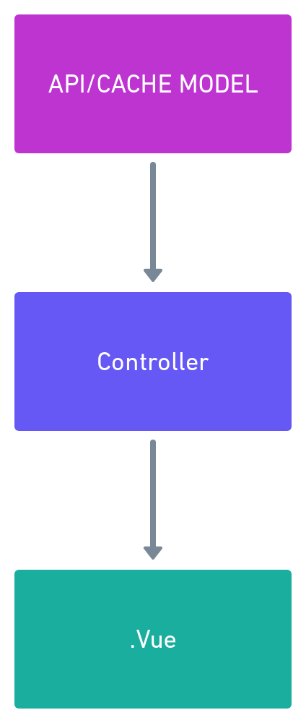
mvc
后端程序员：爷青回

Slide 32
其他的考虑
需求是提不完的
Cache model 怎么和ts结合？不是说好的严格类型约束么？
测试用例咋办，前端有必要上单元测试么？
Mock呢？mock被你吃了么，mock咋做？
你刚说的mvc咋做，我没写过后端，我不会怎么办？
为啥之前说要统一IDE，是有什么伏笔吗？
API文档工具咋搞，我不可能靠口述吧？
… 省略999+

Slide 33
其他前端：为啥搞这么麻烦
早点下班不好吗

Slide 34
假如有一个好东西
能够开箱即用，使用全部的功能，而且贴合业务，岂不是很爽
小弟说干就干，干到一半发现，社区中有一个基于vite的脚手架了，而且标星2.4k（vitesse），我就对比了2者的异同，决定再开发一些它没有的功能…
于是它带着成果走来了…
它还支持: 开箱即用的单元测试，mvc架构风格，前端基本基建设施，预设了Cache的强类型约束，vscode的代码片段支持，也解决了api文档的问题，顺便撸了一个浏览器插件，与之搭配，更能为开发者减负…
仓库地址: https://github.com/seho-code-life/project_template/tree/vue3-vite2-ts-template(dev)

Slide 35
代码演示时间
其实很短

Slide 36
改进
这次一定

Slide 37
待开发需求
我尽快
虽然已经有工具支持按需安装我的脚手架了，但是安装之后的版本太低，等待更新最新版本，所以要体验最新的脚手架，就直接拉代码 -> 切换分支
SSR/SSG的支持，SSR在vite中是实验性质，推荐SSG，SSR即将在模板中集成；但是如果你有seo的需求，推荐使用nuxt3，但是它在beta阶段。
键盘给你，你来提

Slide 38
结束
记得点个star
下一期：SSR&SSG&NUXT3解析

